Slide 1
Škola za medicinske sestre Vinogradska
Zdravstvena njega kirurškoga bolesnika opća
Zdravstevena njega bolesnika u operacijskome prostoru
Josip Božić mag.med.tech.

Slide 2
CENTRALNI VENSKI KATETER

Slide 3
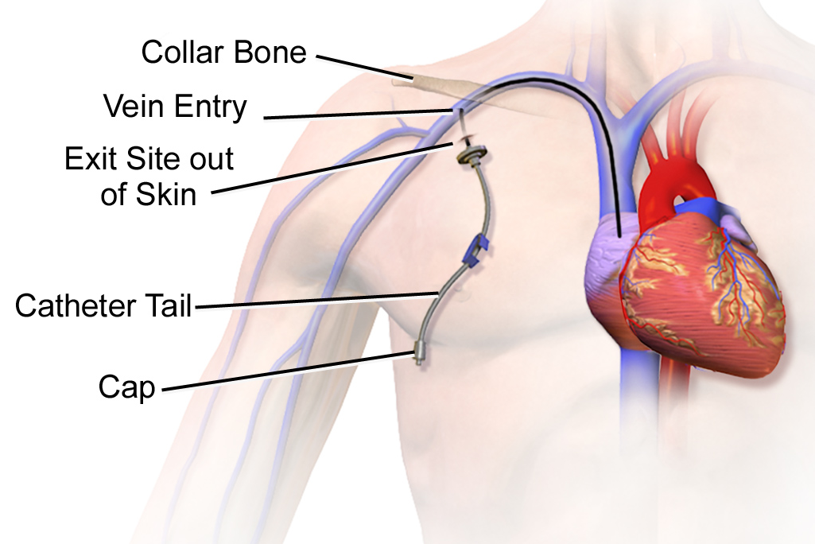

Slide 4
Centralni venski kateter
primjena centralnog venskog katetera važna je tema suvremene medicine, zbog lakšeg pristupa krvožilnom sustavu
ima veliku važnost za pacijente kojima je potrebno dugotrajno liječenje
za razliku od perifernog, centralni venski pristup podrazumijeva postavljanje katetera u veliku venu, najčešće na vratu ili u prsištu
ovakav pristup krvožilnom sustavu omogućuje često uzimanje uzoraka krvi za dijagnostičke pretrage, kao i primjenu citostatika, krvnih pripravaka, velikih količina tekućine, hranjivih tvari, antibiotika i drugih lijekova

Slide 5
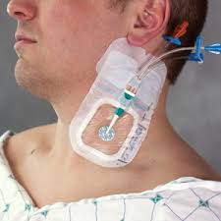
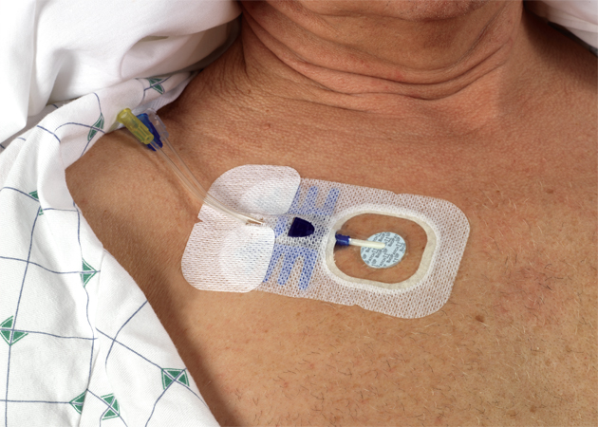

Slide 6
Vrste CVK-a
primarno se dijele na katetere za kratkotrajnu i dugotrajnu primjenu
dugotrajni centralni venski kateteri mogu se podijeliti na:
- one koji se postavljaju putem periferne vene,
- vanjske katetere
- unutarnje(implantirane) katetere

Slide 7
Postupak uvođenja CVK-a
objasniti bolesniku postupak koji se planira provesti sa ishodom potpisivanja informiranog pristanka
prije izvođenja postupka poželjno je UZV-om pogledati venu koja se planira punktirati
liječnik i medicinska sestra koja će asistirati prije izvođenja postupka higijenski operu ruke i stave zaštitna sredstva
druga medicinska sestra priprema bolesnika za zahvat (skidanje odjeće, stavljanje bolesnika u odgovarajući položaj)

Slide 8
dezinfekcija kože mjesta gdje se planira uvesti CVK (jugularno, potključno, femoralno) izvodi se tako da se peanom uzimaju sterilni tupferi koji se namoče u dezinficijska sredstva
sestra dodaje liječniku sterilnu kompresu kojom se prekriva mjesto insercije
nakon toga dodaje sterilnu iglu i sterilnu špricu u koji se navlači lokalni anestetik (2% lidokain)
liječnik primjenjuje lokalni anestetik na mjesto insercije i upotrebljenu špricu i iglu odlaže u bubrežastu posudu

Slide 9
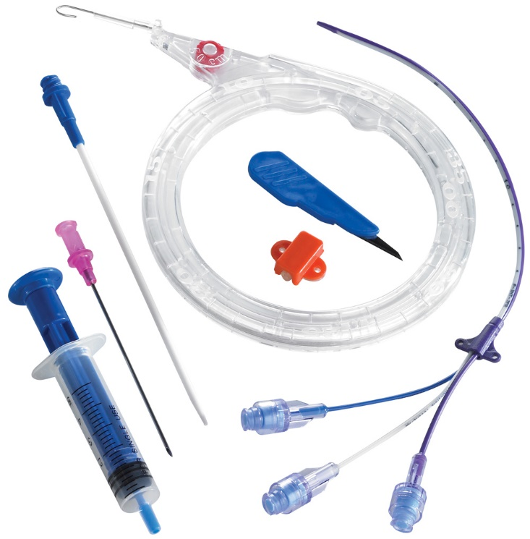
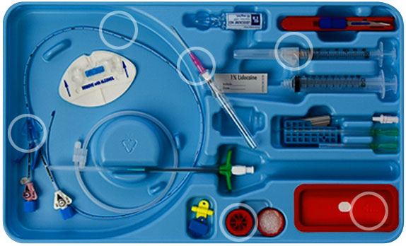
sestra dodaje liječniku set sa CVK
liječnik uzima dijelove seta i stavlja ih na sterilnu kompresu (igla, šprica, žica vodilica, dilatator, CVK, leptirići za fiksaciju
sestra dodaje liječniku tri sterilne šprice od 10 ml koje se ispune sa sterilnom 0,9% NaCl
nakon što je vena ispunktirana kroz iglu se uvodi žica vodilica

Slide 10
uvođenjem žice vodilice se vadi igla i po žici vodilici se uvodi dilatator
prije samog prolaska dilatatora kroz kožu se pomoću skalpela uz žicu napravi ubod tako da dilatator lakše prođe kroz kožu i potkožje do punktirane vene
nakon što je dilatatorom prošireno područje kojim će prolaziti kateter dilatator se odstrani i preko žice se uvodi CVK
vrh CVK se prevuče preko žice vodilice do oko 2 cm od kože

Slide 11
CVK se dalje ne uvodi već se izvlači žica vodilica dok se ne pojavi na distalnom kraku CVK
tada se držeći žicu na izlazu iz distalnog kraka kateter uvodi kroz kožu dok se ne uvede do kraja i potom se u potpunosti izvadi žica vodilica
po vađenju žice vodilice na distalni krak se pomoću ranije pripremljene šprice od 10 ml sa sterilnom 0,9% NaCl aspirira krv te se na distalni krak spaja sistem za infuziju sa infuzijskom otopinom
nakon što je uveden CVK prema konstituciji bolesnika se odredi duljina insercije te se prema potrebi dodatno fiksira pomoću leptirića koji se nalaze u setu

Slide 12
CVK se potom fiksira kirurškim koncem
nakon što je CVK fiksiran mjesto insercije se prekriva sterilnim tupferom i fiksira prozirnim flasterom
po završetku postupka se mjeri CVT
medicinska sestra odbacuje sve oštre predmete u za to namjenjenu PVC posudu i drugi korišteni materijal u posudu s infektivnim otpadom

Slide 13
Komplikacije CVK-a
mogu se pojaviti tijekom postavljanja ili nakon toga
komplikacije prilikom postavljanja su iznimno rijetke
u manje od 1% slučajeva moguće su ozljede pluća, dok se krvarenje javlja još rjeđe
dugoročni problem predstavlja infekcija

Slide 14
znakovi infekcije su povišena tjelesna temperatura, zimica, tresavica te crvenilo, otok, bol ili iscjedak u području katetera
znakove infekcije potrebno je odmah prijaviti medicinskom osoblju
u većini slučajeva infekcija se uspješno liječi antibioticima, ali katkad je potrebno odstraniti kateter

Slide 15
https://www.youtube.com/watch?v=mWq77trgvZs
https://www.youtube.com/watch?v=QHiuYc22pfE

